Slide 1
2026 / 战略流程智慧坊
企业流程智能成熟度自评模型
从流程『有没有』到AI『灵不灵』，解码流程管理的进化路径
流程标准化
数据贯通
AI 应用
治理优化
一套可对标、可量化、可诊断的流程智能成熟度评估工具

Slide 2
战略流程智慧坊
2 / 18
流程管理的范式跃迁
核心洞察：流程管理正从『文档化与执行合规』跃迁为『实时感知、预测洞察与AI原生自优化』
衡量标准变化：从『有没有流程』，到『流程有多聪明』
1890s
1950s
1987
1986
2010s
2025+
泰勒科学管理
丰田精益
ISO 9000
六西格玛
数字化流程
AI原生流程
标准动作
消除浪费
质量体系
统计改进
线上协同
自主进化
2026 两大里程碑
流程挖掘 vs 流程智能
• APQC 发布 PCF v8.0（自 1992 年来重大升级）
• Gartner 发布首份《流程智能魔力象限》
• 标准框架升级与技术品类升级同步发生
流程挖掘：事后还原、瓶颈识别、流程可视化
流程智能：实时分析、预测洞察、AI 决策
核心差异：流程智能为 AI 提供运营上下文
企业现状（流程空转风险链路）
70%
→
90%
→
7%
强结论：流程智能成熟度不是流程部门的内部工具，而是企业 AI 规模化成功的操作系统
流程仍停留文档/制度
执行数据未采集
预测准确率≥90%

Slide 3
战略流程智慧坊
3 / 18
主流流程成熟度模型对标
华为（拆解执行）→ APQC（分类对标）→ Gartner（智能技术）→ AI 时代流程成熟度底座
华为
APQC
Gartner
L1-L6 分层
PCF 框架
流程智能
5 维 13 因子
12 个一级流程
挖掘/建模/预测
分层流程地图
流程目录
智能看板
解决：Why+What+How
解决：如何分类
解决：如何智能增强
核心洞察：成熟度瓶颈由最弱维度决定，非平均分决定
三大模型对标
维度
华为
APQC
Gartner 流程智能
定位
从分层架构
到全球通用框架
再到智能技术增强
核心问题
流程如何分层？
哪些维度不足？
如何自我优化？
AI 价值
提供结构化骨架
识别能力短板
实现闭环优化
融合三大模型优势，构建 AI 时代端到端、可对标、可进化的成熟度体系

Slide 4
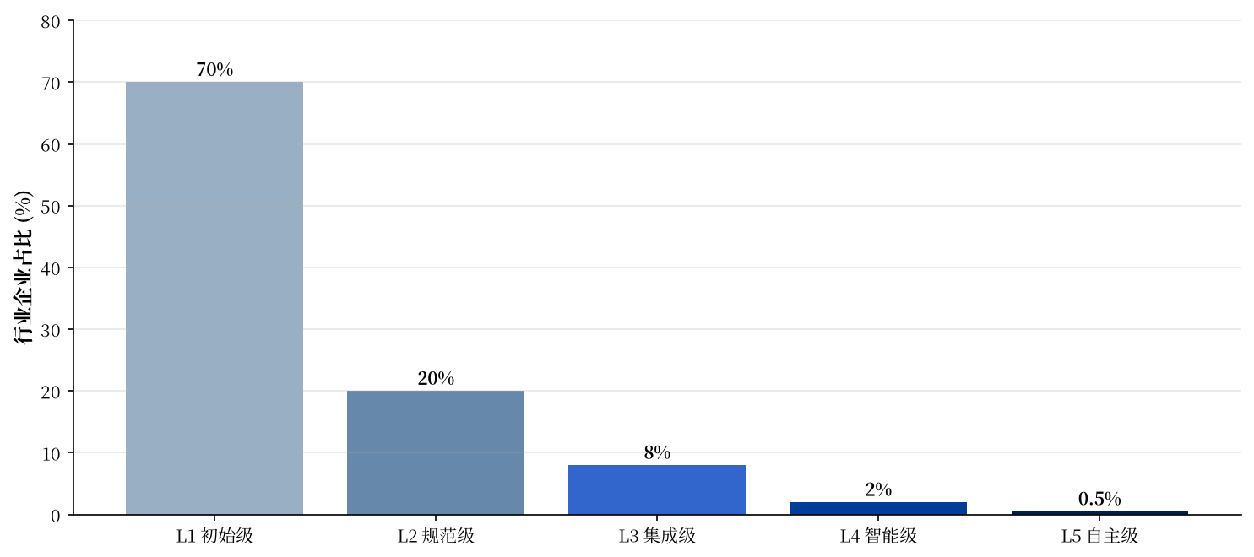
战略流程智慧坊
4 / 18
五级成熟度模型总览
能力跃迁：文档化 → 标准化 → 线上化 → 智能化 → 自主化
升级原则
① 先标准化再智能化：标准流程是 AI 的输入规范与质量基石
② 先打通数据再部署模型：数据不成链，模型难生效；数据成链，智能才可信
③ 先建立 Owner 再规模推广：明确流程 Owner，确保治理闭环与持续改进
不可跳跃规则
✗ L1 必须过 L2 ✗ L2 必须补齐数据基础后才能迈向 L4 ✗ 不能从未标准流程直接进入 AI 原生
结论：成熟度升级必须按『建基础、做验证、再规模化』的节奏推进
强结论：成熟度由最弱维度决定，缺哪一维都会拖慢整体升级

Slide 5
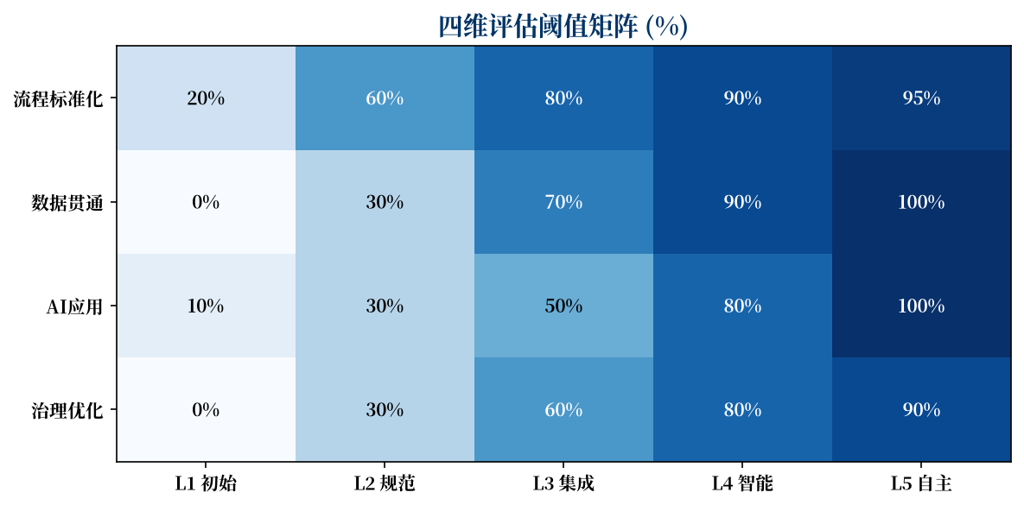
战略流程智慧坊
5 / 18
四维评估框架总览
四维18项指标，从L1初始级到L5自主级
四维权重建议
流程标准化
建议权重 30%（L1/L2 必做）
数据贯通
建议权重 25%（L2→L3 关键）
AI 应用
建议权重 25%（L4/L5 提至35%）
治理优化
建议权重 20%（改进可持续关键）
评估方法
1. 按18项指标分别评分（1-5分） 2. 维度得分 = 该维度内最低指标分（木桶效应）
3. 综合等级 = 最低短板 + 总体区间判断 4. 4 维 18 项 5 级阈值 = 完整自评框架
强结论：每维都达 L3 才是进入 L4 的入场券，缺任何一维都会被卡住

Slide 6
战略流程智慧坊
6 / 18
四维评估框架（一）：流程标准化能力
标准化能力决定流程能否从经验依赖走向系统执行，是 L1/L2 迈向 L3 的第一道门槛
5 项评估指标（L1→L5 阈值）
标准化链路（从文件到执行）
1. 流程文档覆盖率
<20% / 60-80% / 80-90% / 90-95% / >95%
流程目录
泳道图
岗位 SOP
2. 关键流程泳道图
0 / 30% / 80% / 100% / 100%
3. 岗位 SOP 标准化
0 / 30% / 60% / 80% / 100%
系统表单
版本控制
Owner 责任
4. 版本管理合规率
0 / 30% / 60% / 80% / 100%
5. 流程 Owner 覆盖率
0 / 30% / 80% / 100% / 100%
升级判断卡
✗ 若核心流程覆盖率 < 60% 且线上数据采集 < 30% → 仍处于 L1-L2
✓ 若文档、泳道图、SOP、Owner 均达 80% 左右 → 具备向 L3 集成级升级的基础
· 流程标准化的目标不是统一文字，而是统一可执行的业务语言
强结论：标准化是 L1→L2→L3 的入场券，缺它所有 AI 投入都会空转

Slide 7
战略流程智慧坊
7 / 18
四维评估框架（二）：流程执行与数据贯通
没有端到端执行数据，AI 只能停留在经验判断，将陷入模型空转
5 项评估指标（数据贯通度）
1. 核心业务线上化率
<20% / 50-70% / 80-90% / 90-95% / >95%
2. 关键数据自动采集率
0% / 10-30% / 50-70% / 80-90% / 100%
3. 跨系统数据打通率
0% / 10-30% / 50-70% / 80-90% / 100%
4. 数据口径一致性
天级 / 跨部门争议 / 基本统一 / 完全统一
5. 数据时效性
周级 / 天级 / 小时级 / 分钟级 / 实时
数据处理六步法 + 标杆数据
① 采集（多源自动） ② 清洗（标准化去重） ③ 统一口径（字典+主数据）
④ 关联流程实例（事件链） ⑤ 实时看板（KPI呈现） ⑥ 异常预警（驱动预案）
标杆：美的 100% 业务运行数字化 / 70% 决策行为数字化 / 德勤 80% 企业用流程挖掘超 1 年
强结论：数据贯通不是 IT 集成项目，而是把流程运行事实转化为组织共同语言

Slide 8
战略流程智慧坊
8 / 18
四维评估框架（三）：AI 应用能力
AI 关键不是部署多少模型，而是嵌入真实流程节点、获得运营上下文
5 项 AI 应用指标
1. 流程挖掘覆盖率
<20% / 30-50% / 60-80% / >80% / >80%
2. AI 辅助决策嵌入
<10% / 20-30% / 30-50% / >50% / >50%
3. 异常预警能力
无 / 滞后 / 实时但窄 / 全流程 / 主动
4. AI 应用深度
试点零散 / 节点辅助 / 流程嵌入 / 闭环优化
5. 洞察时效性
周报 / 日报 / 实时 / 预测预警 / 自主
AI 价值的关键架构洞察
· 没有日志就没有流程事实（智能的基础是完整准确的事件日志）
· 没有对象中心模型就难以理解端到端业务（多跨业务语义形成统一运营上下文）
· 没有行动闭环，AI 只能停留建议层（洞察必须驱动执行、反馈与持续优化）
· AI 不是流程成熟度的捷径，而是流程数据、治理与场景成熟之后的放大器
强结论：先有数据 + 治理 + 场景，AI 才有放大空间

Slide 9
战略流程智慧坊
9 / 18
四维评估框架（四）：流程治理与持续优化
治理不是归档管理，而是 Owner 责任 + KPI 牵引 + 审计约束 + 持续闭环
5 项治理指标（L1→L5）
1. Owner 覆盖率
0% / 30% / 80% / 100% / 100%
2. 优化闭环周期
无 / 年 / 半年 / 季度 / 月度
3. KPI 部门挂钩
<10% / 30% / 60% / 80% / >90%
4. 评估执行率
0 次/年 / 1 次 / 1 次 / 2 次 / 季度
5. 审计通过率
<60% / 70% / 85% / 95% / >99%
治理飞轮（持续闭环）
1. 定义 Owner
2. 设定 KPI
3. 采集数据
4. 发现偏差
5. 发起优化
6. 复盘更新
治理机制清单
权责（Owner/GPO） → 指标（流程KPI/部门绩效） → 会议（月度/季度） → 审计（CT/PR/内控） → 版本（变更/发布）
强结论：流程治理的核心不是增加审批，而是让每次偏差都能被发现、归因、纠正、沉淀

Slide 10
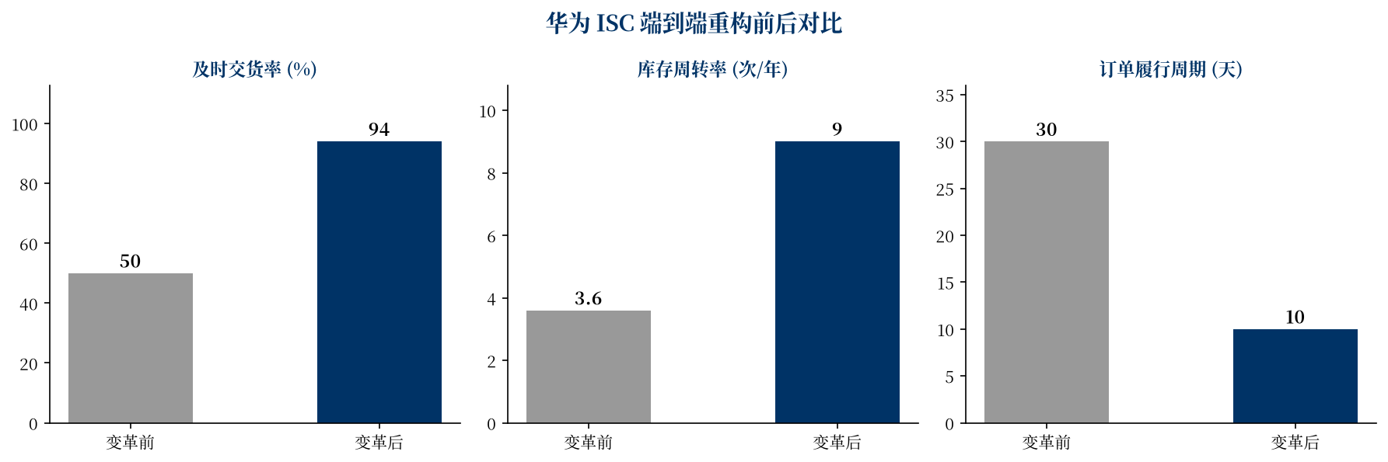
战略流程智慧坊
10 / 18
标杆案例：华为流程成熟度实践
端到端流程重构 + 全球流程 Owner 治理 + 三位一体评估 + 数字化执行闭环
华为 L1-L6 流程分层
L1 战略价值链
Why to Do / 战略解码
L2 业务领域
What to Do / 流程主干
L3 业务管控
What to Do / 管控规则
L4 端到端流程
How to Do / 业务场景
L5 操作流程
How to Do / 岗位动作
L6 系统任务
How to Do / 系统表单
关键启示：5 步可复制路径
1. 先建端到端流程架构（架构先行，六级分层落地）
2. 再建立 GPO 权责（权责到位，打通跨部门协同）
3. 用三位一体评估形成证据链（CT + PR + 内控）
4. 把流程 KPI 挂接经营指标（结果牵引，驱动改进）
5. 最后嵌入 AI 与数据闭环（智能放大，数据驱动）
强结论：华为的本质是把流程从管理规范升级为企业级运营操作系统

Slide 11
战略流程智慧坊
11 / 18
标杆案例：Celonis 流程智能实践
从流程挖掘到流程智能，代表了从事后还原走向实时诊断、预测洞察与行动编排
流程挖掘能力演进 5 步
01
02
03
04
05
事件日志
流程发现
偏差分析
预测预警
行动编排
日志还原事实
流程图识别主路径
偏差定位低效节点
预测提前发现风险
闭环改进
关键数据
80%
48%
企业使用流程挖掘
企业实现
超过一年
公司级部署
(行业已度过试点期)
(但工具到运营仍有距离)
从发现到行动 6 步闭环
连接系统 → 还原流程 → 识别变体 → 量化影响 → 推荐行动 → 跟踪成效
(先接入事实，再看清路径，再找差异，再算影响，再派任务，再复盘闭环)
强结论：流程智能平台本质是把跨系统事件数据变成企业可自我学习的运营操作系统

Slide 12
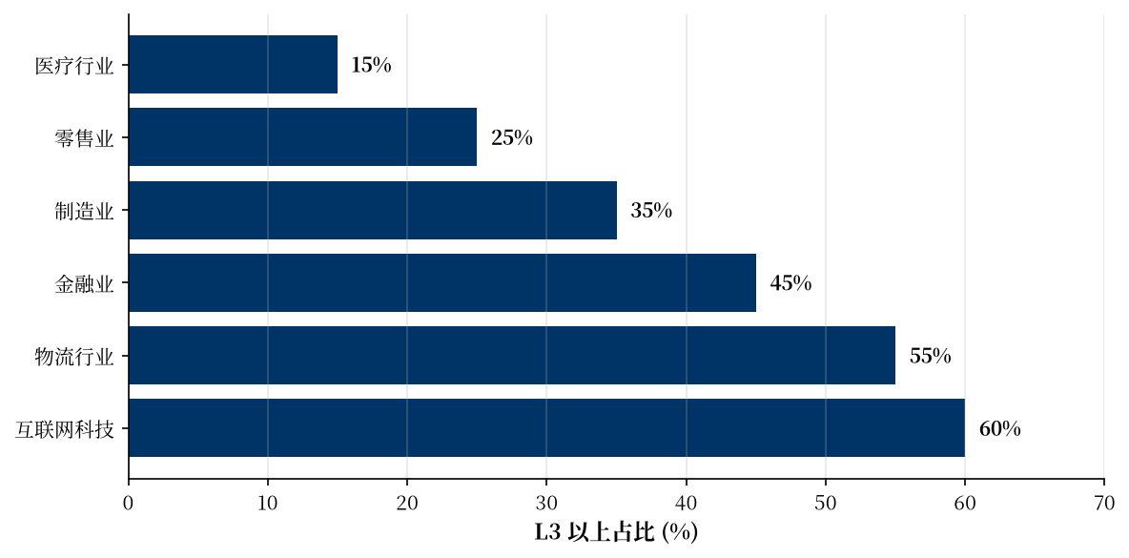
战略流程智慧坊
12 / 18
行业基准速查表
用同行位置定差距、选目标等级、校准投资优先级
行业成熟度速查
互联网科技
L3-L4 领先
数据贯通 + AI 应用
物流行业
L3-L4 领先
实时调度 + 自主修复
金融业
L3 中等
合规 AI + 可解释
制造业
L2-L3 中等
数据贯通 + AI 排产
零售业
L2-L3 中等
门店线上化 + 协同
医疗行业
L2 落后
标准化 + 低风险试点
L4-L5 企业共同特征
✓ 流程 Owner 制度健全 ✓ 跨系统数据贯通率高 ✓ 流程挖掘覆盖关键链路 ✓ AI 应用嵌入流程节点 ✓ KPI 与部门绩效挂钩
强结论：行业基准不是终点，而是帮企业选择下一阶段最短路径的导航仪

Slide 13
战略流程智慧坊
13 / 18
自评工具与模板
工具包 = 5 类模板 + 30 题问卷 + 18 项指标 + 12 个月路线图
5 大工具模板
四维 18 指标 打分表
雷达图 自动生成
流程成熟度 自评问卷
短板诊断 报告模板
12 个月 路线图模板
统一评分口径
一眼定位最低维度
快速收集多角色
分数转任务
节奏可管理
自评工具包 6 步闭环
1. 下载模板
2. 组建小组
3. 录入得分
4. 生成雷达
5. 诊断报告
6. 改进路线
数据采集建议
评估频率
• 问卷调查（管理认知）
• 系统日志（真实执行）
• 流程挖掘工具（验证执行）
• 年度全面评估（4 维 18 项全量）
• 季度快速复评（关键短板）
• 专项复盘（AI/数据贯通）
强结论：工具包的终点不是生成报告，而是让每个短板都有责任人、里程碑和复评机制

Slide 14
战略流程智慧坊
14 / 18
自评分方法与得分计算
自评的关键不是打出一个分数，而是用证据链识别最弱维度
5 步评估流程
得分计算（木桶效应）
1
组建评估小组
5-7 人多角色
指标得分 = 1-5 分
维度得分 = 该维度内最低指标分
综合成熟度 = 4 维得分算术平均
综合等级 = 最低短板 + 总体区间判断
2
数据采集
问卷+日志+访谈
3
分维度打分
四维 18 项 1-5 分
范例：某中型制造企业（综合 L3）
4
差距分析
雷达图 + 短板识别
流程标准化 3 分 (L3)
核心流程 80% 覆盖
5
改进路线图
12 个月分阶段
数据贯通 2 分 (L2)
跨系统打通率 30%
AI 应用 2 分 (L2)
试点零散
治理优化 3 分 (L3)
跨流程协同不足
12 个月改进路线图
0-3 月：数据治理，打基础 / 4-6 月：系统集成，打通关键链路 / 7-9 月：AI 试点，深耕场景 / 10-12 月：能力扩展，规模化复制
强结论：木桶效应，平均分会掩盖结构性短板，最低维决定升级

Slide 15
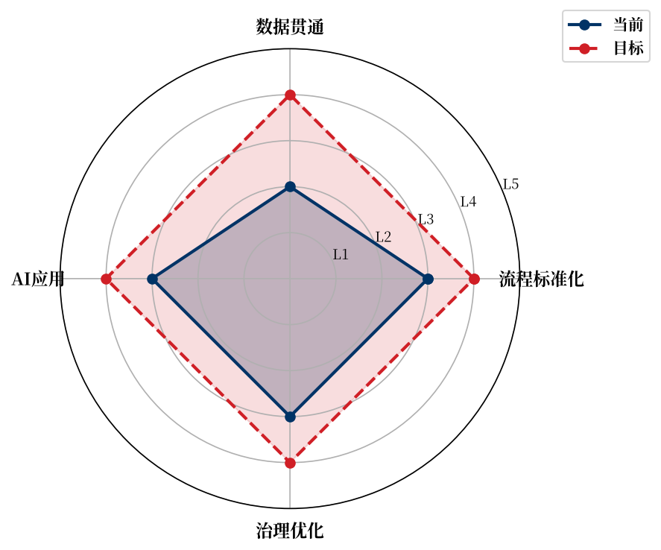
战略流程智慧坊
15 / 18
雷达图诊断与瓶颈定位
雷达图暴露最薄弱维度，把短板转化为可执行的季度改进行动
三类常见失衡形态
纸上流程
标准化高 / 数据贯通低
→ 补执行日志
有数据无智能
数据高 / AI 低
→ 引入 AI 节点
技术泡沫
AI 高 / 治理低
→ 建立治理 Owner
瓶颈定位原则
① 最低分优先（雷达图最低维 = 瓶颈） ② 业务影响校准（收入/成本/风险）
③ 实施难度排序（技术/数据/组织） ④ 季度复评闭环（每季更新雷达）
优先级矩阵（影响×难度）
快速修复
高影响 + 低难度
统一指标字典、流程挖掘诊断
重点突破
高影响 + 高难度
ERP/MES/WMS 打通、Agent 中台
延后观察
低影响 + 低难度
AI 异常检测试点
强结论：雷达图不是汇报图，而是管理层决定资源投向的诊断工具

Slide 16
战略流程智慧坊
16 / 18
AI 时代新挑战与对策
问题从"能不能用工具"升级为"能不能让组织持续、合规、可规模化地用AI改造流程"
6 大挑战全景
01
数据基础薄弱
风险:高
风险:中高
风险:高
02
AI 与流程融合不足
03
组织变革滞后
数据不完整，AI 输出低价值
节点选择靠经验，试点命中率低
高层投入不足，推进阻力大
04
合规与伦理风险
风险:中高
风险:高
风险:中
05
AI 试点攻基
06
流程智能人才稀缺
可解释性缺失，合规风险放大
缺少中台治理，无法复制扩散
种子团队不足，能力依赖外部
90 天行动清单
1. 完成核心流程数据体检，识别缺口与质量问题
2. 筛选 2-3 个高价值试点，基于评分卡确定优先级
3. 建立 AI 治理委员会，明确治理框架与决策机制
4. 指定流程+AI 种子团队，跨部门组建，明确角色与目标
强结论：流程智能不是把 AI 接入流程，而是让数据、流程、组织、治理与人才共同具备持续进化能力

Slide 17
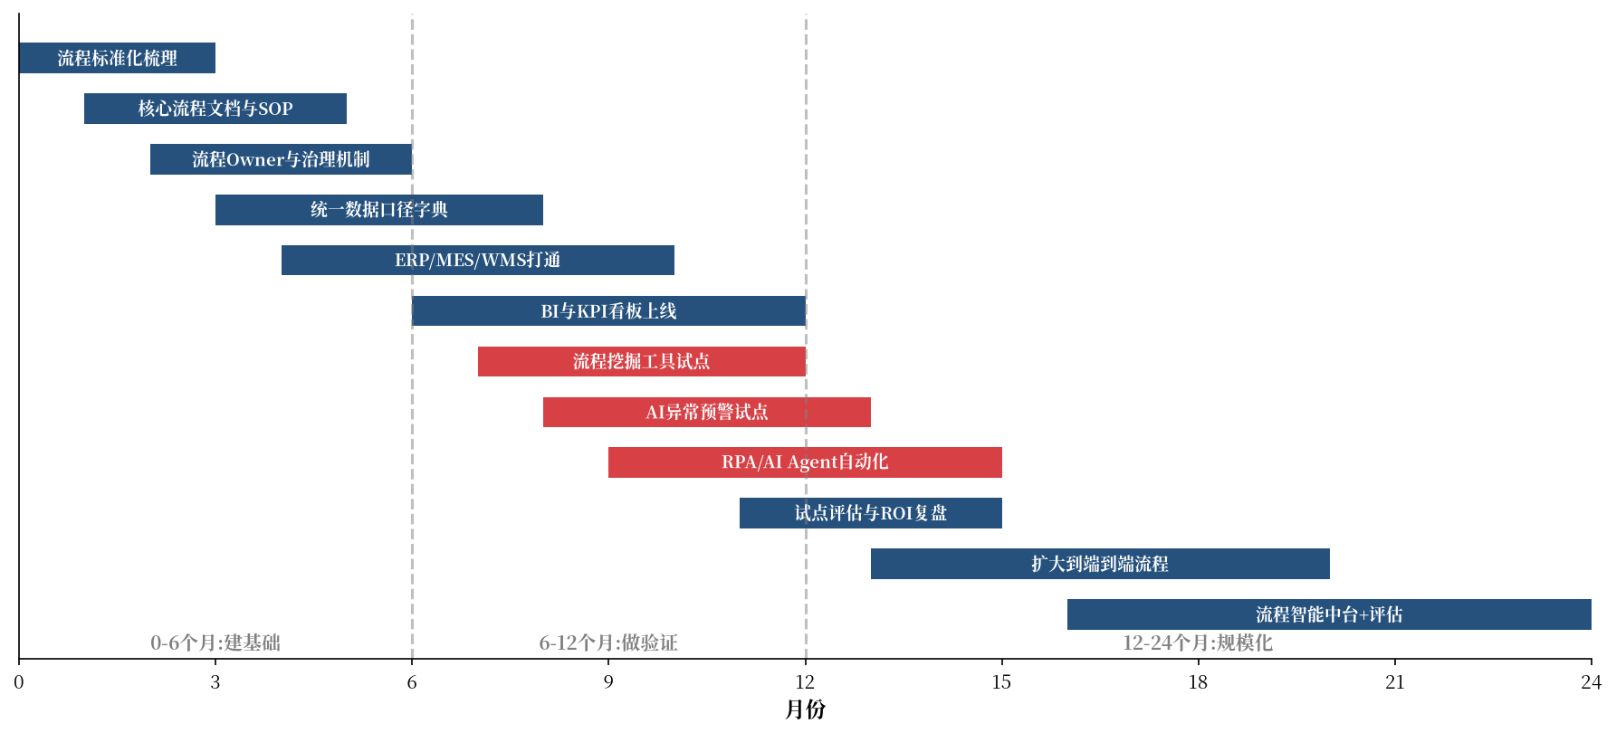
战略流程智慧坊
17 / 18
企业行动路线图：0-24 个月
补基础 → 做验证 → 再规模化，先把数据与治理打牢，再让 AI 进入高价值节点
三阶段关键 KPI
0-6 个月：建基础
6-12 个月：做验证
12-24 个月：规模化
核心流程覆盖率≥60% / Owner 覆盖率≥30% / 数据字典完成率≥80%
2-3 条主流程 AI 试点 / 关键节点预警命中率提升 30%+
AI 应用覆盖率≥30% / 数据自动采集率≥80% / 闭环周期缩短至月度
强结论：先让流程可见，再让流程可诊断，最后让流程可自主进化

Slide 18
总结：流程智能成熟度的本质
终局判断：流程管理已从『有没有流程』升级为『流程有多聪明』
九大核心结论
01 流程升级
从『有没有』到『多聪明』
02 五级标尺
L1-L5 跃迁路径
03 四维评估
标准+数据+AI+治理
04 瓶颈定律
最弱维度决定等级
05 AI 不能跳过基础
数据贯通是 AI 前提
06 标杆路径已验证
华为/Celonis/美的
07 2026 转折年
概念进入规模化
08 路线图清晰
0-6/6-12/12-24
09 核心标尺
AI 转型前置条件
总结寄语
流程管理的终极形态不是一套完美的流程图，而是从每一次执行中学习、从每一次异常中进化、让 AI 替你完成重复性决策的活系统
这份自评模型，就是踏上这条进化之路的第一块里程碑
→ 评估当前等级 → 定位最弱维度 → 建立改进路线图 → 季度复评迭代
从评估开始，从短板突破

